Slide 1

题型二 理解重要概念（句子）含义（意）、筛
选整合信息和归纳概括要点题
——主观简答题之一

Slide 2
知识构建
理解重要概念（句子）含义（意）、筛选整合信息和归纳概括要点题
核心突破
规范养成

Slide 3
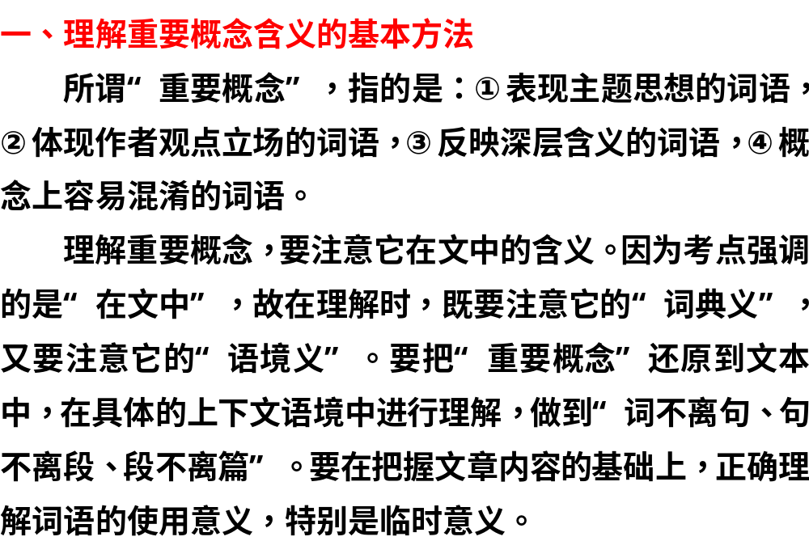

Slide 4
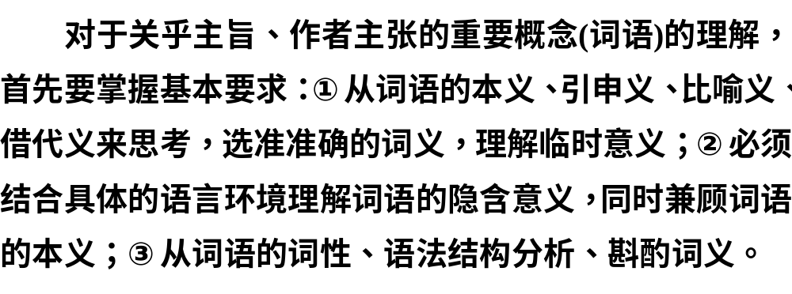

Slide 5
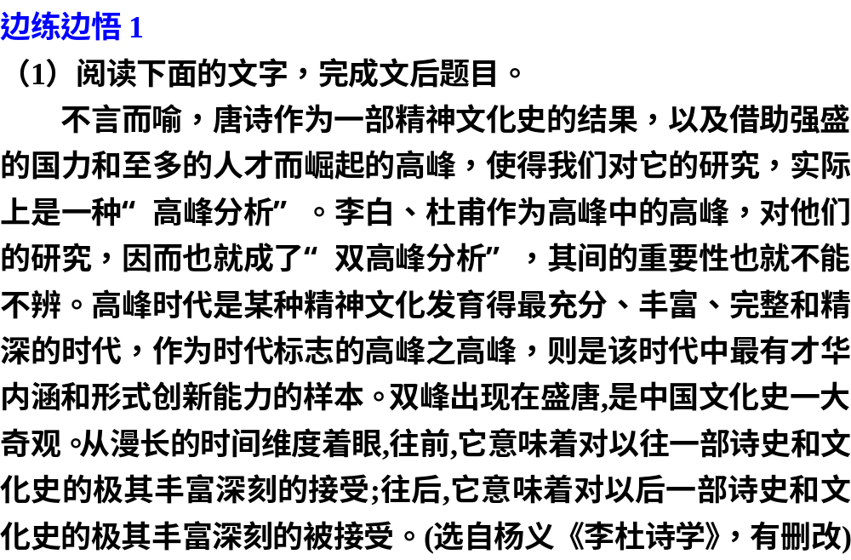

Slide 6
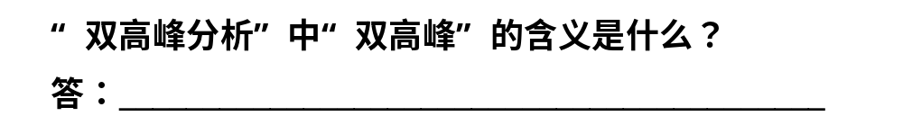
唐诗是一座高峰，李白、杜甫是唐诗中的高峰。

Slide 7
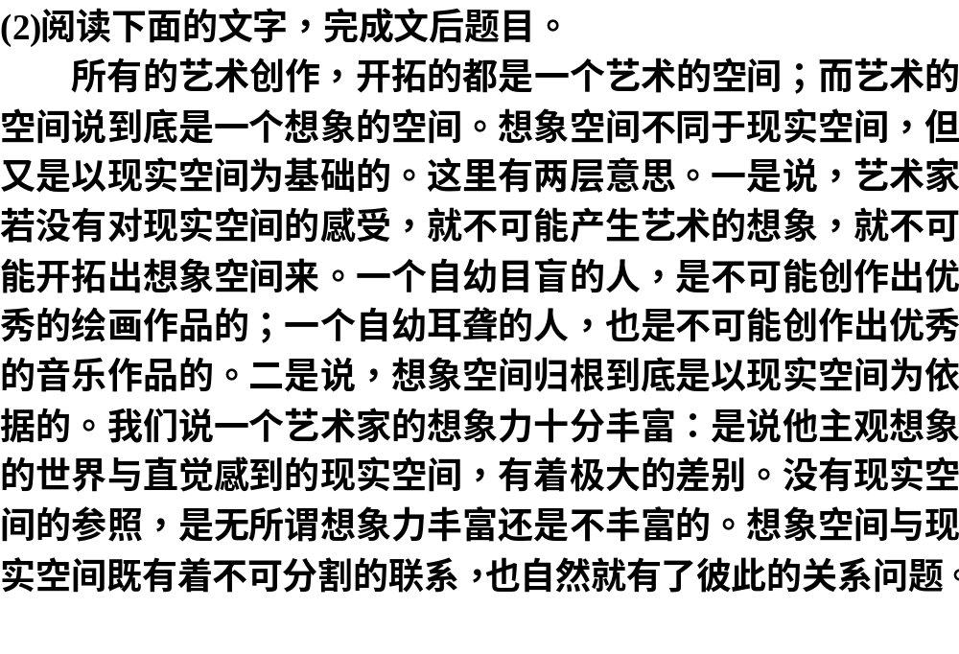

Slide 8
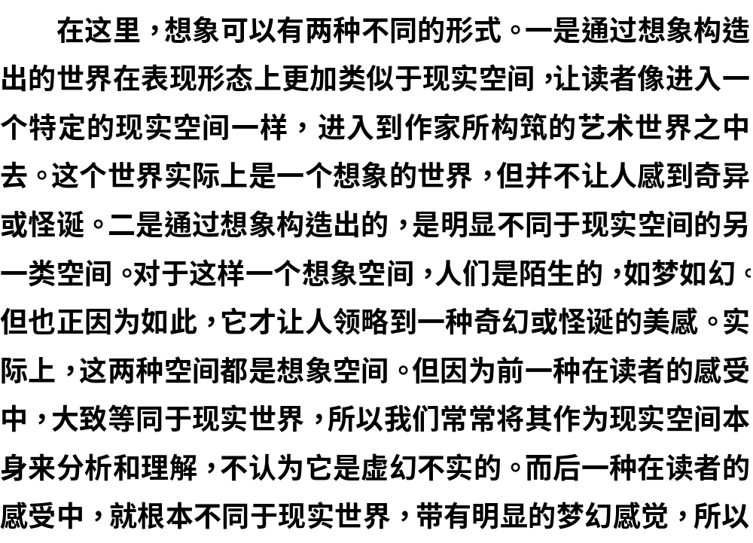

Slide 9
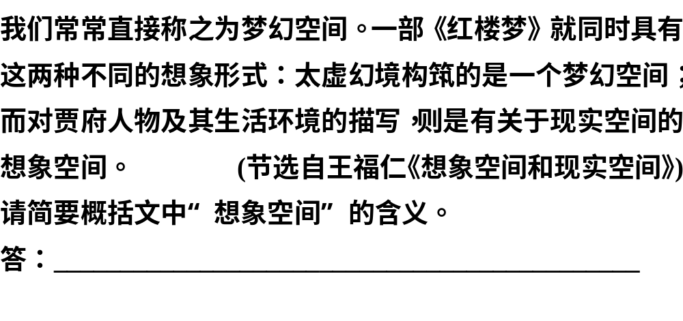
①想象空间是以现实空间为基础而创造出来的艺术世界， ②想象空间是作家经过自由创造开拓出的超越现实空间的想象的世界。

Slide 10
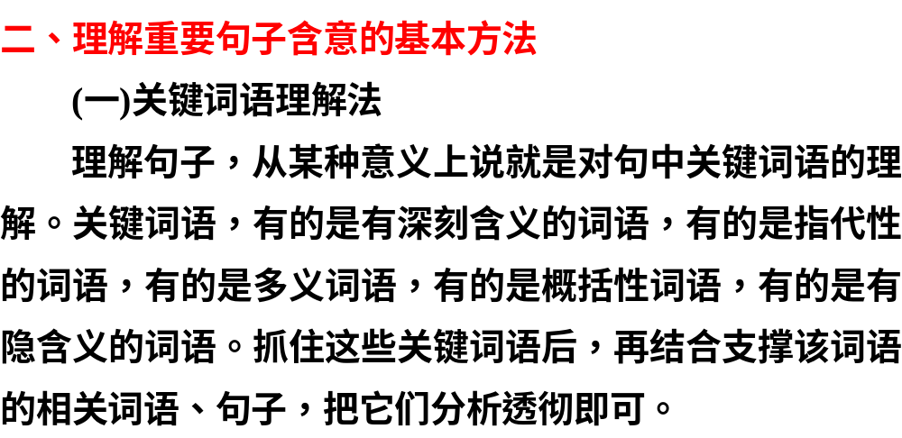

Slide 11
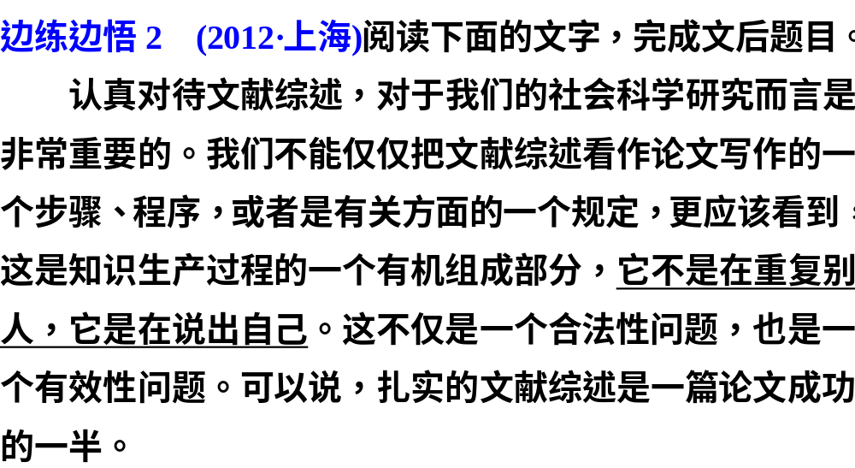

Slide 12
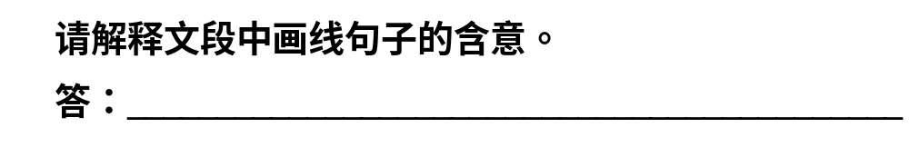
首先要弄清“它”的指代义，其次要结合上下文语境理解“不是在重复别人”指的是什么，特别是“说出自己”是什么意思，必须用自己的语言概括。

Slide 13
文献综述不是论文写作的一个步骤、程序，而是知识生产过程中的一个有机组成部分,即需要对别人的观点加以整合，体现出自己的独立思考。

Slide 14
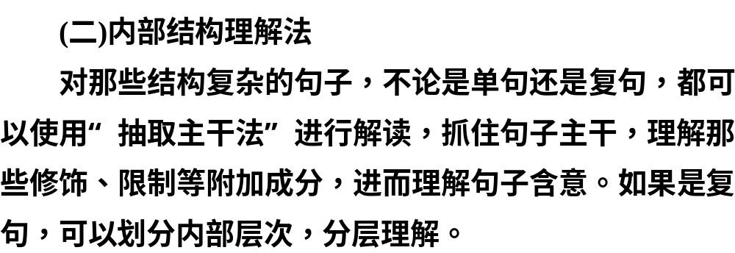

Slide 15
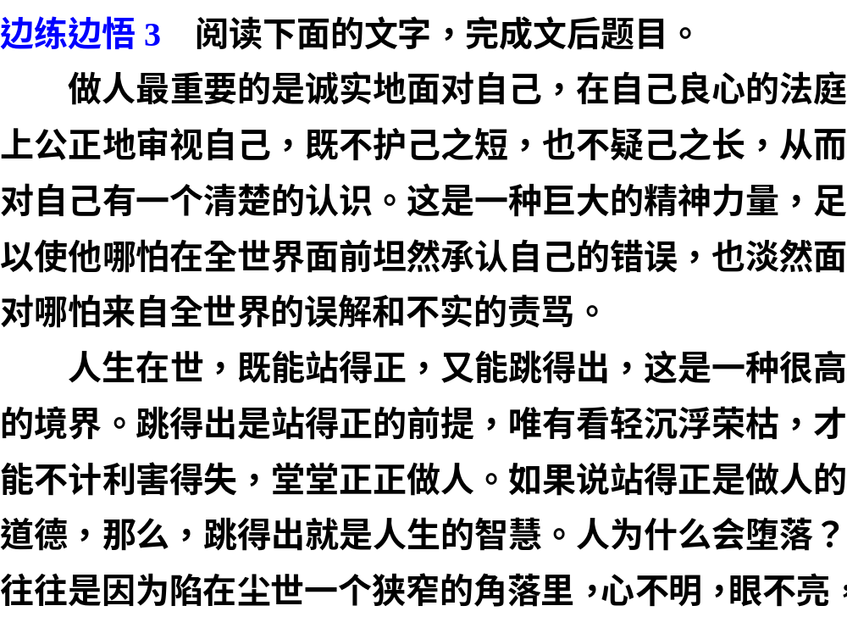

Slide 16
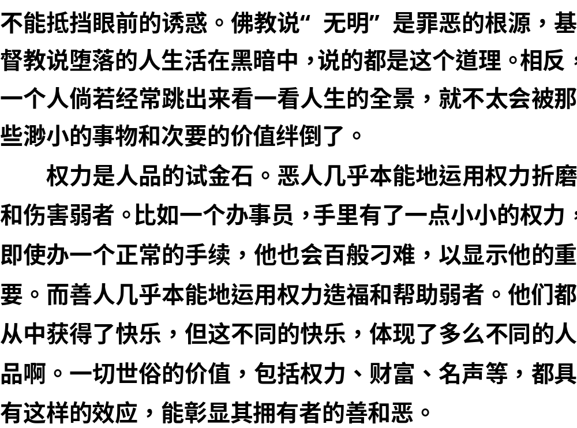

Slide 17
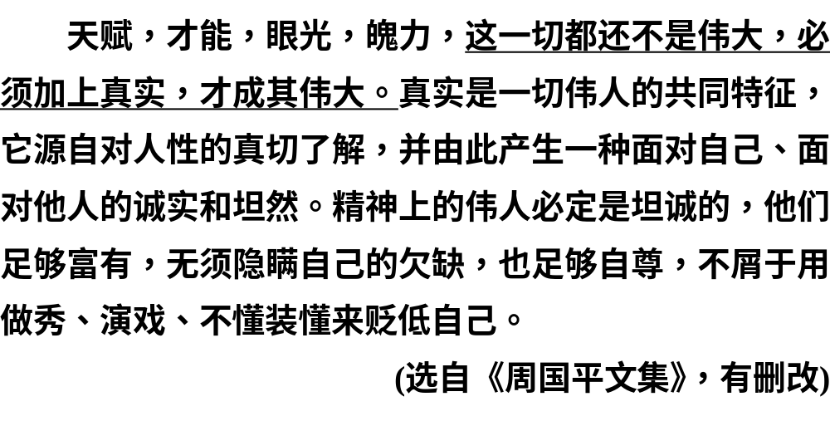

Slide 18
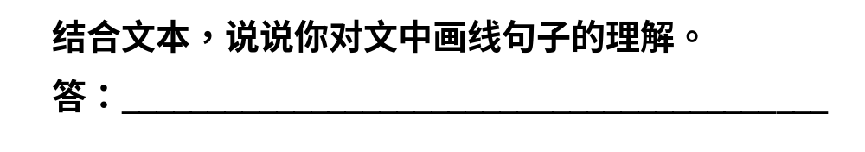
①天赋，才能，眼光，魄力等属世俗价值范畴，单方面不能构成伟大；②真实源自对人性的真切了解，并由此产生一种面对自己、面对他人的诚实和坦然；③真实是构成伟大的最重要的条件。

Slide 19
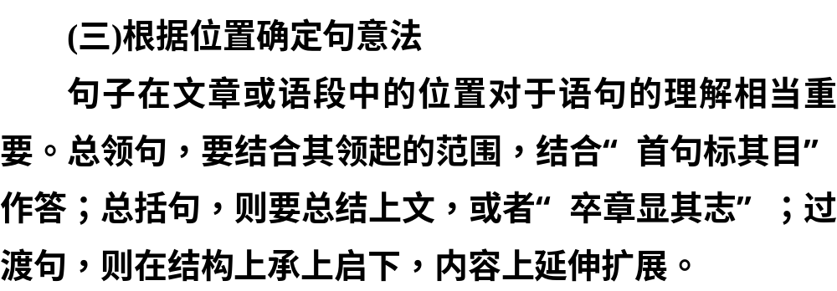

Slide 20
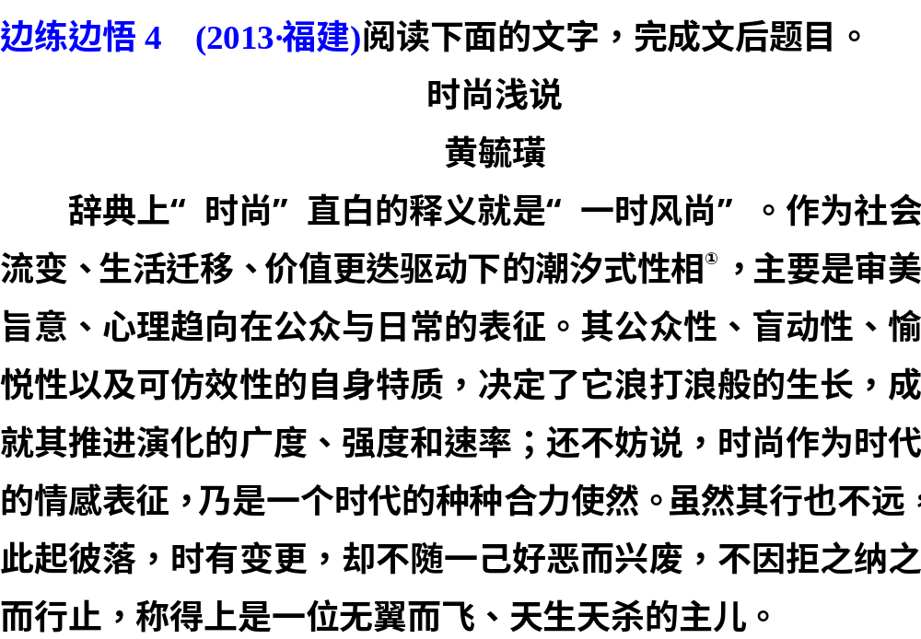

Slide 21
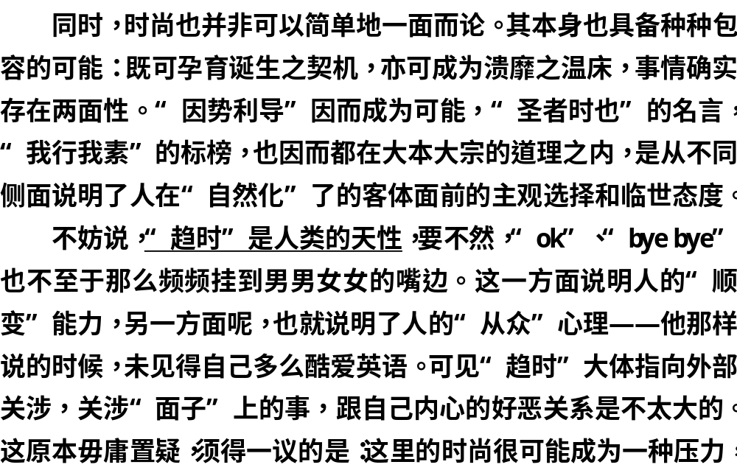

Slide 22
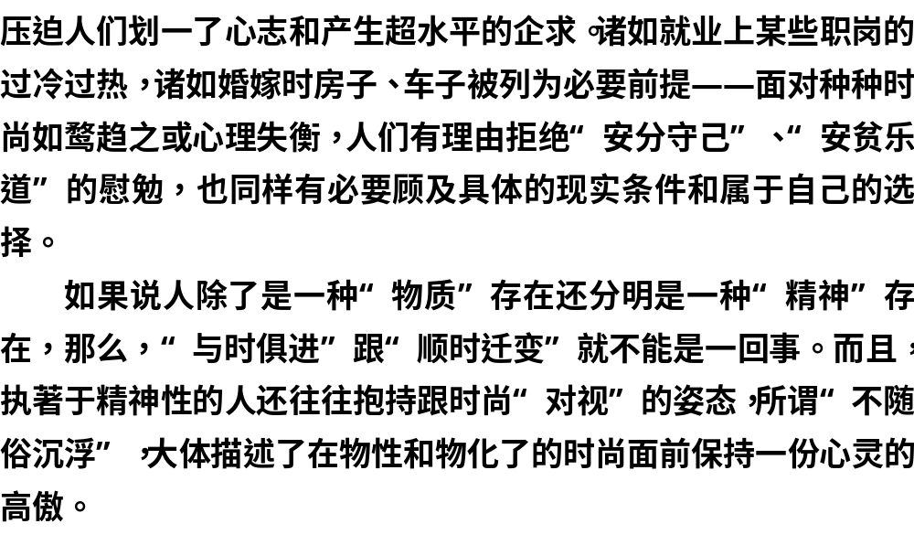

Slide 23
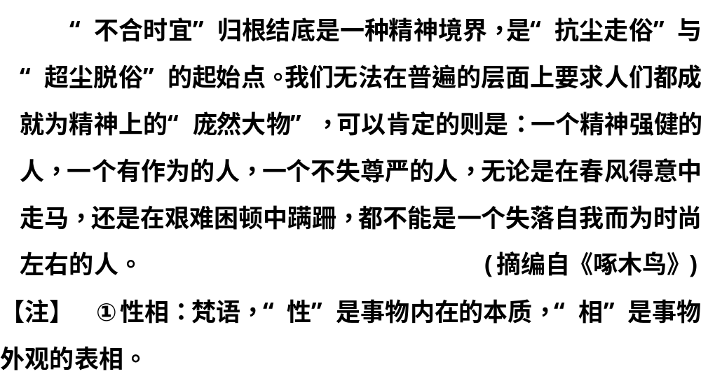

Slide 24
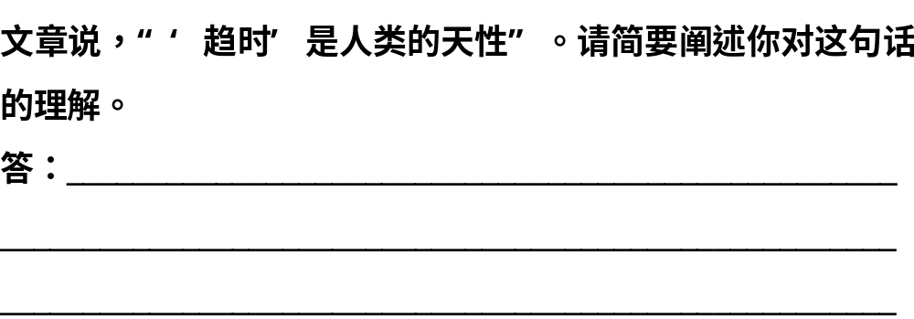
本题考查理解文中重要句子的含意。题干中给出的这句话在段落开头。紧接着，作者就从“顺变”“从众”“面子”等方面解释了原因。答题时，围绕这三个方面分析概括即可。

Slide 25
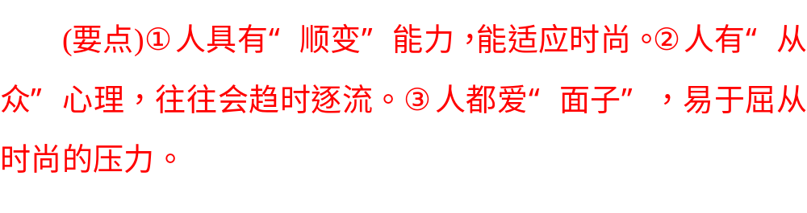

Slide 26
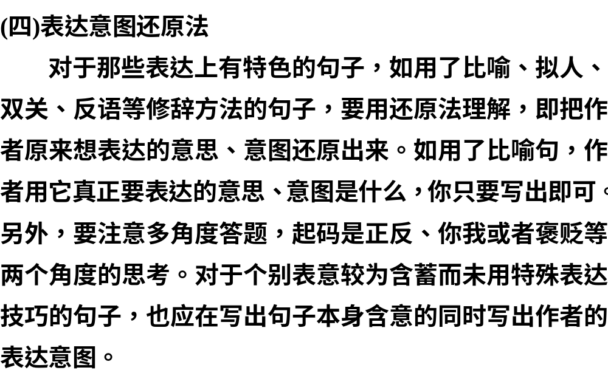

Slide 27
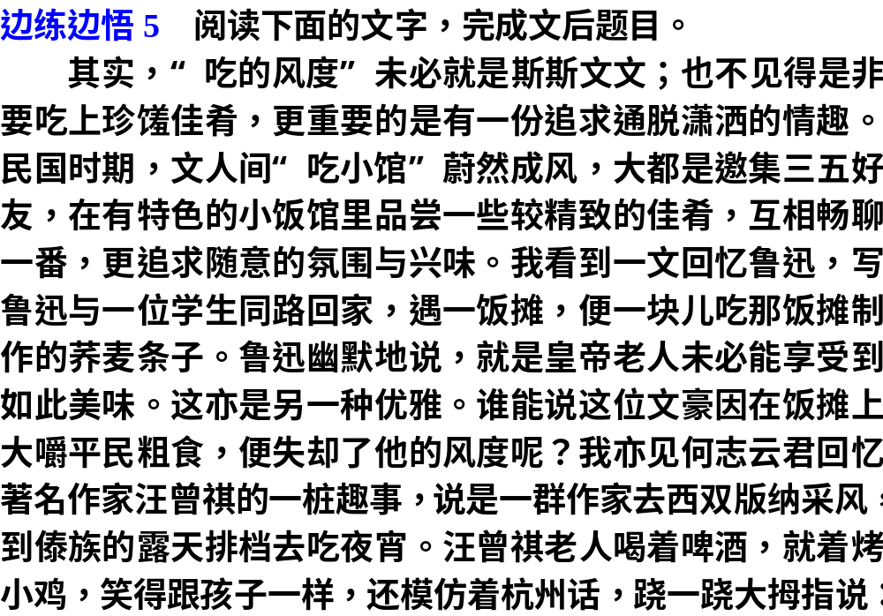

Slide 28
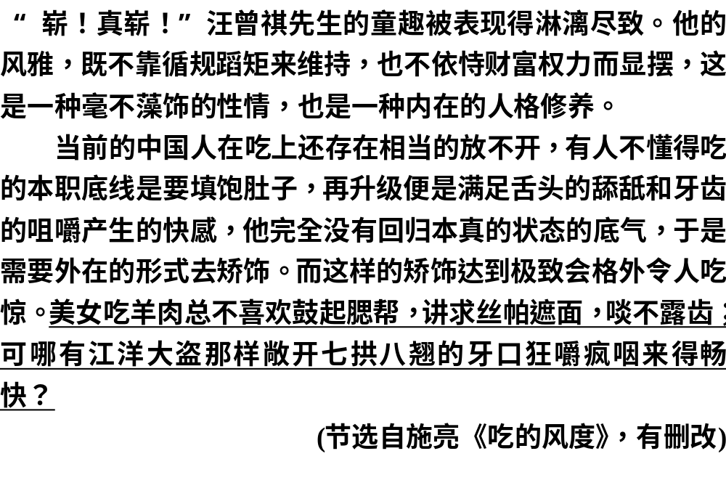

Slide 29
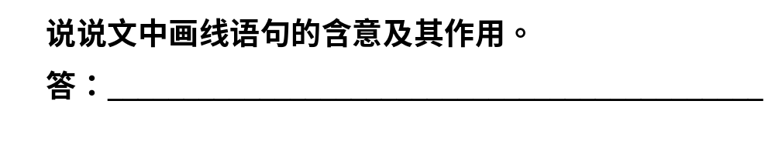
理解语句含意首先要抓住其中的关键词，生动形象的表述要明确其直接意思是什么，如美女“鼓起腮帮，讲求丝帕遮面，啖不露齿”是说吃的姿态故作优雅；反问的句式表明了作者对其否定的立场；“来得畅快”表明吃的实际效果。

Slide 30
享受吃的过程比故作吃的优雅姿态更为重要。表明作者对故作优雅的吃相予以否定，从反面得出了吃的风度应该更讲究实效自然的观点，使文章风格更加幽默风趣。

Slide 31
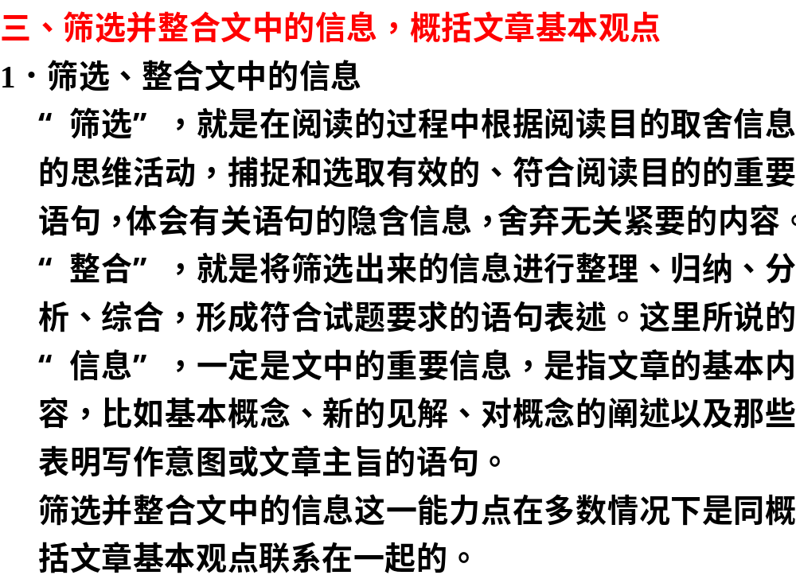

Slide 32
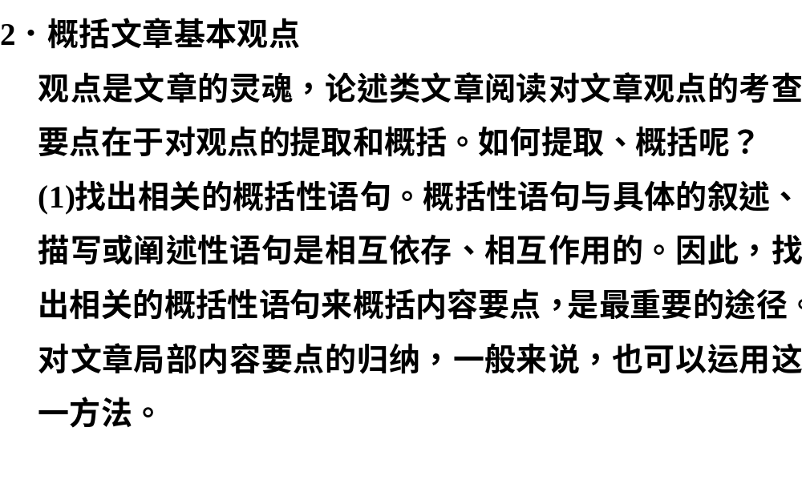

Slide 33
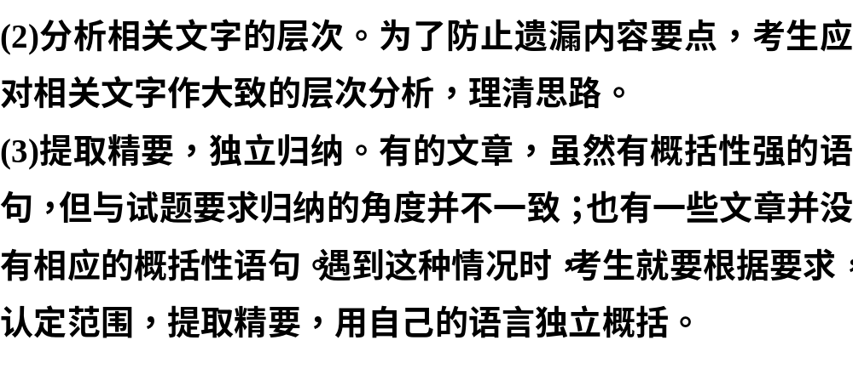

Slide 34
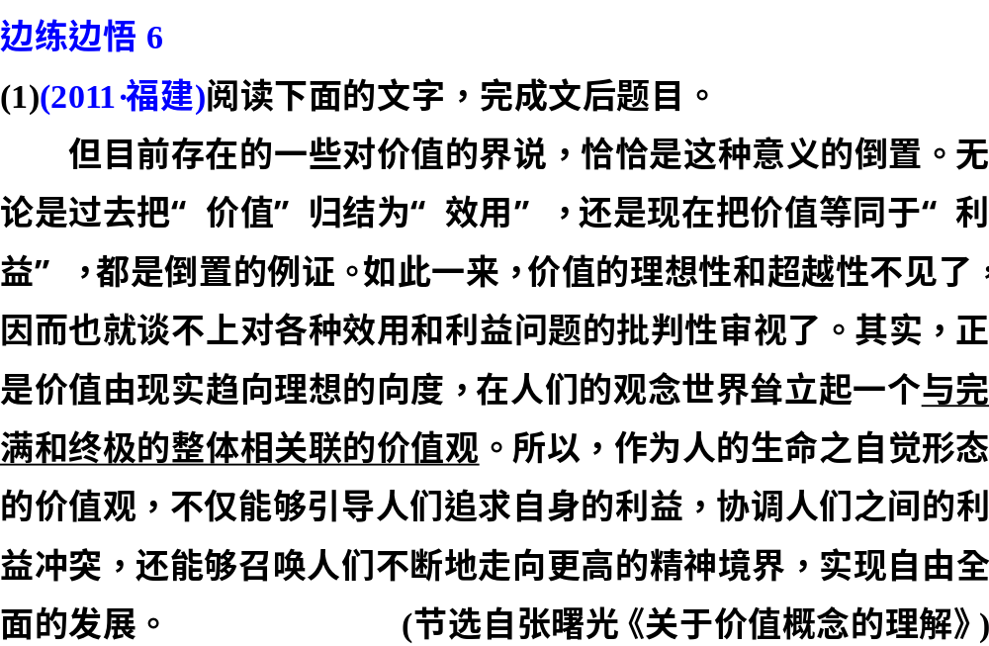

Slide 35
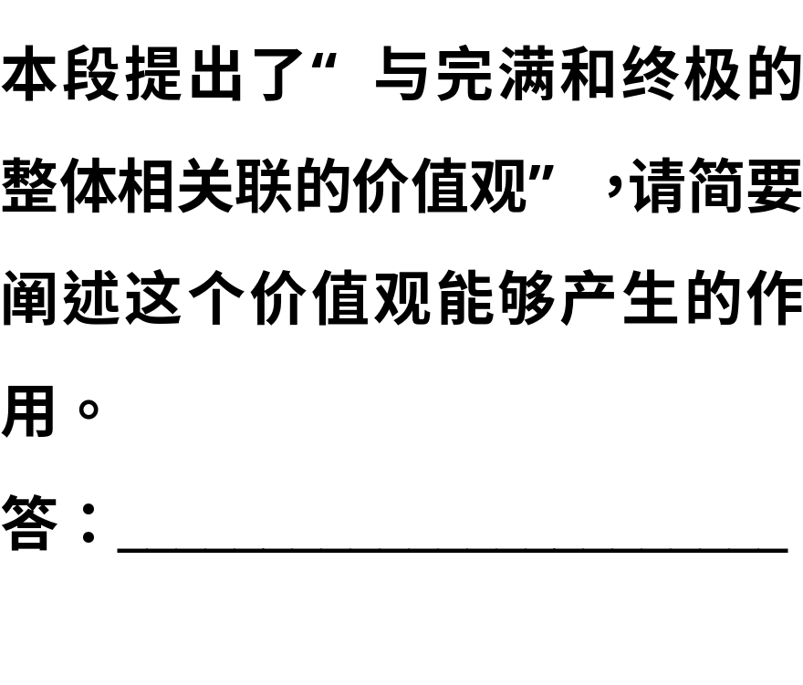
这句话在本段中间，根据其后的词“所以”可以看出答案在此句之后。

Slide 36
①引领人们用积极的行为争取达到自身的利益，并协调人际利益关系；②召唤人们不断提升自己的精神境界；③使人的自由全面发展成为现实。

Slide 37
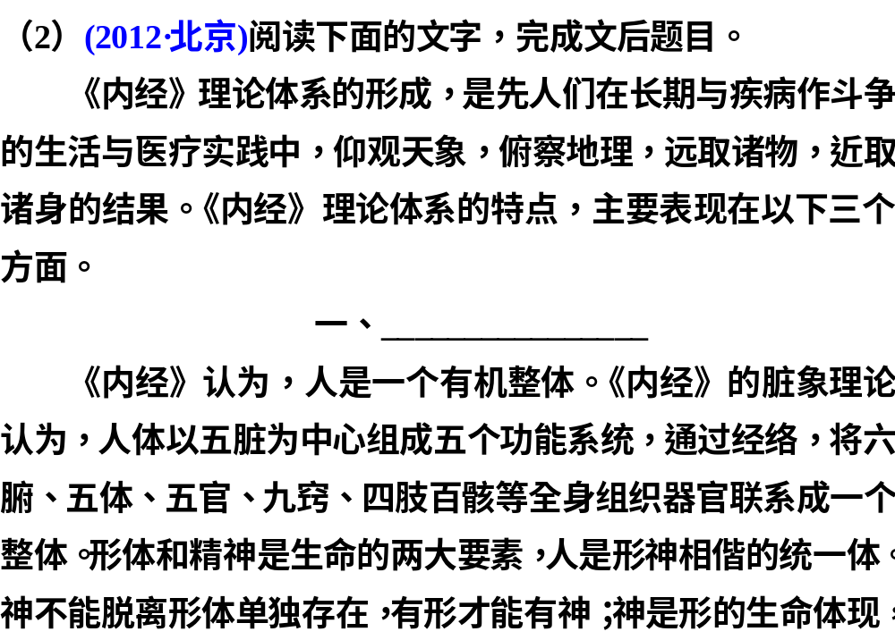

Slide 38
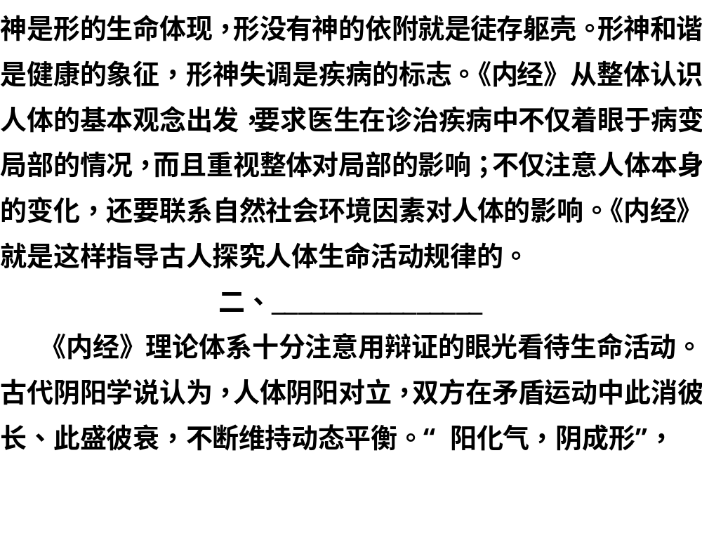

Slide 39
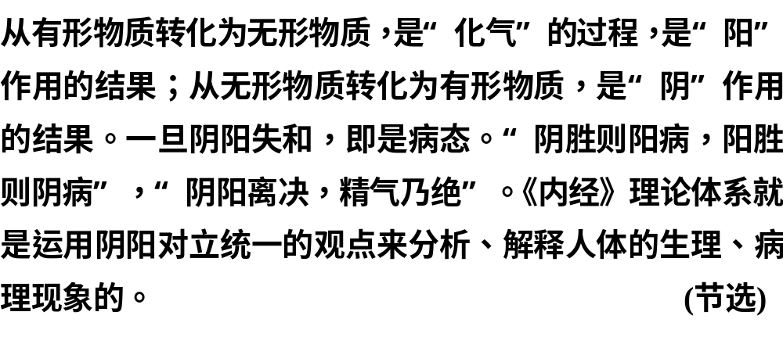

Slide 40
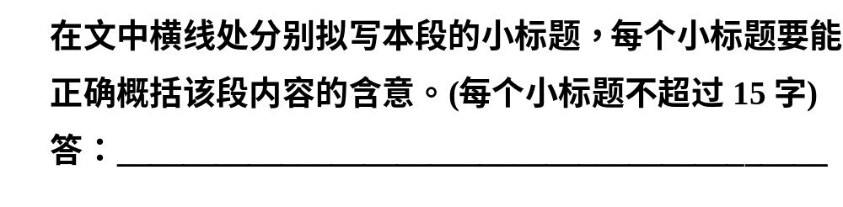
本题以拟写小标题的形式来考查对文章段落内容的概括。解答此题，应在理解内容、理解文章思路和结构的基础上抓住中心句加以概括，注意小标题形式上的基本统一。第二、三段的第一句即所在段的中心句。

Slide 41
一、从整体上探究生命活动规律
二、用辩证的眼光看待生命活动(意思对即可)

Slide 42
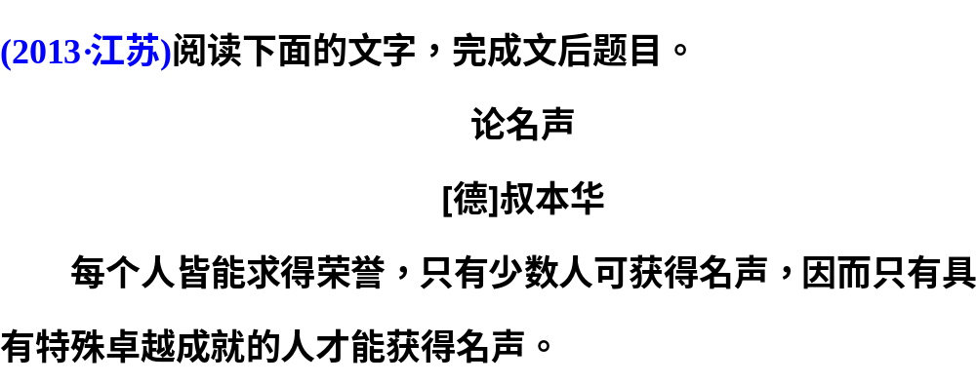
高考现场
因题突破
下面题目的答案是考生的现场答案，存在问题，请指出存在的问题并修改为满分答案。

Slide 43
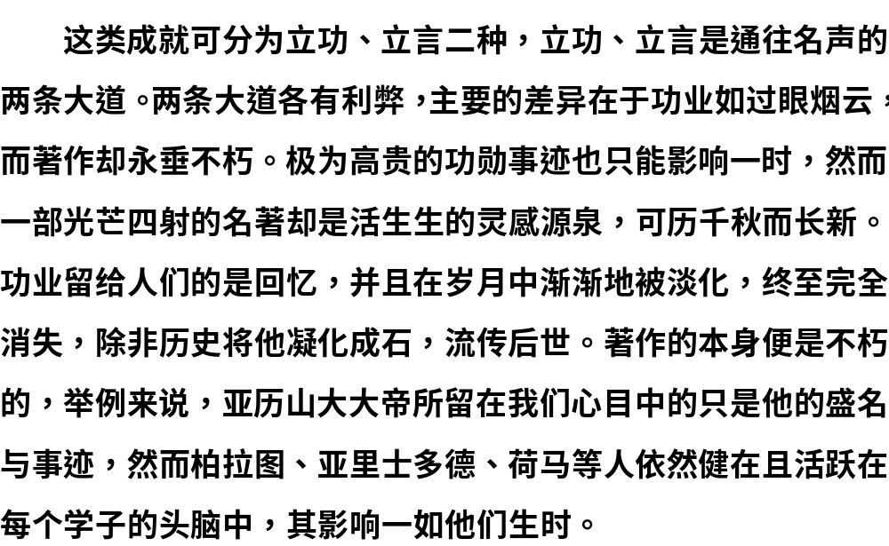
高考现场
因题突破

Slide 44
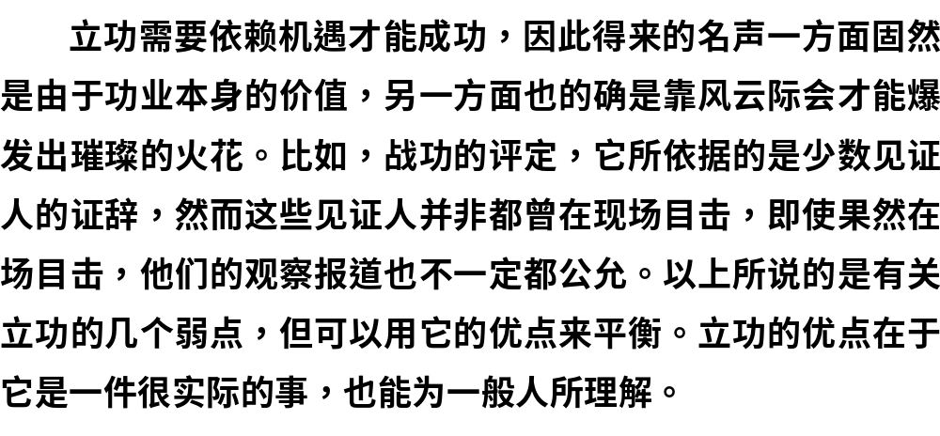
高考现场
因题突破

Slide 45
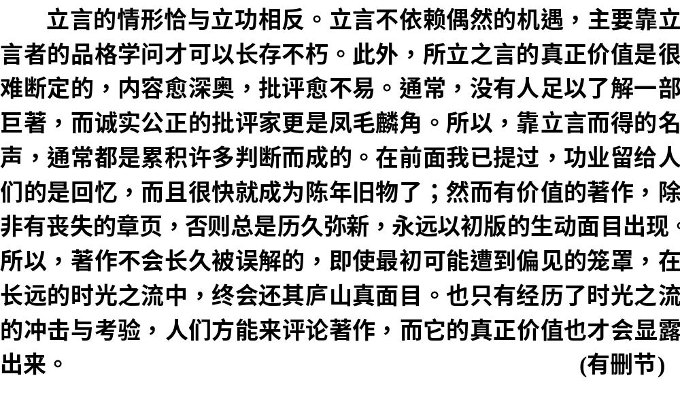
高考现场
因题突破

Slide 46
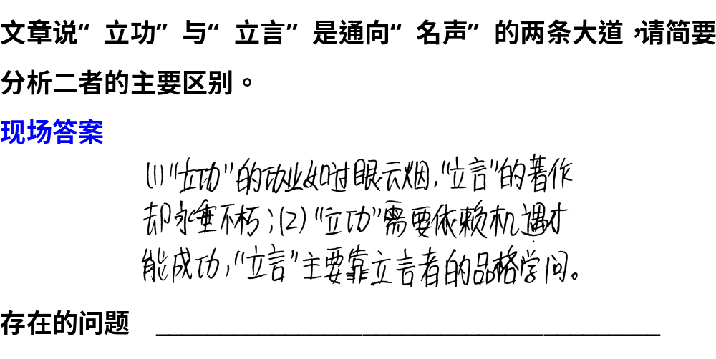
高考现场
因题突破

Slide 47
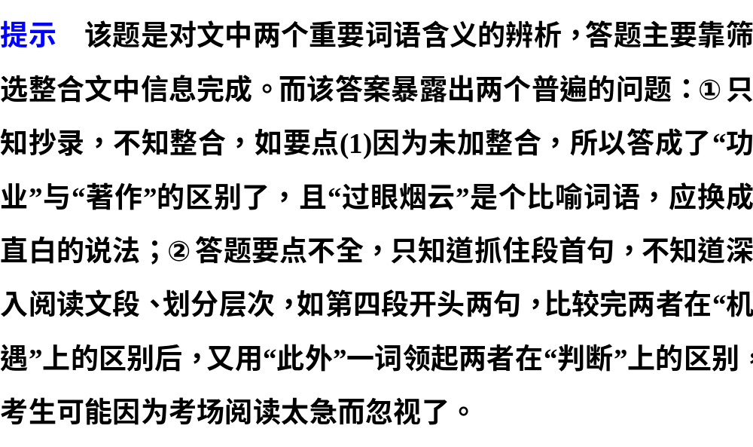
高考现场
因题突破

Slide 48
高考现场
因题突破
本题考查筛选并整合文中的信息的能力。要通读全文，找出关于“立功”与“立言”的关键语句，然后整合答案。第二段“主要的差异在于功业如过眼烟云，而著作却永垂不朽”，第三段“立功需要依赖机遇才能成功”“立功的优点在于它是一件很实际的事，也能为一般人所理解”，第四段“立言不依赖偶然的机遇”“所立之言的真正价值是很难断定的”“通常都是累积许多判断而成的”。根据这些句子不难作答。

Slide 49
高考现场
因题突破
立功的影响是有限的、易逝的，立言则是无限的、永存的。立功要靠机遇，立言则无需机遇。立功很实际、易被理解，立言要靠诸多判断的累积、不易被理解。

Slide 50
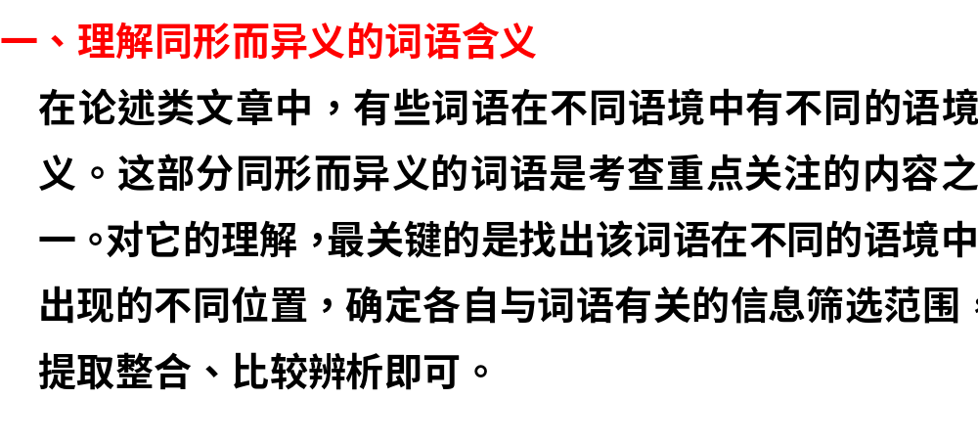
高考现场
因题突破

Slide 51
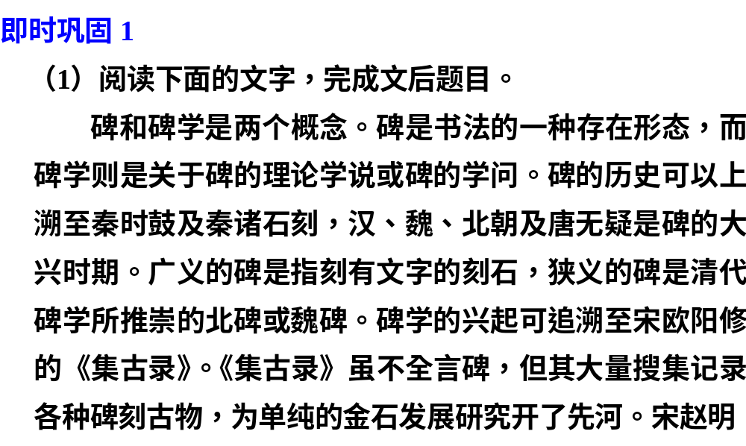
高考现场
因题突破

Slide 52
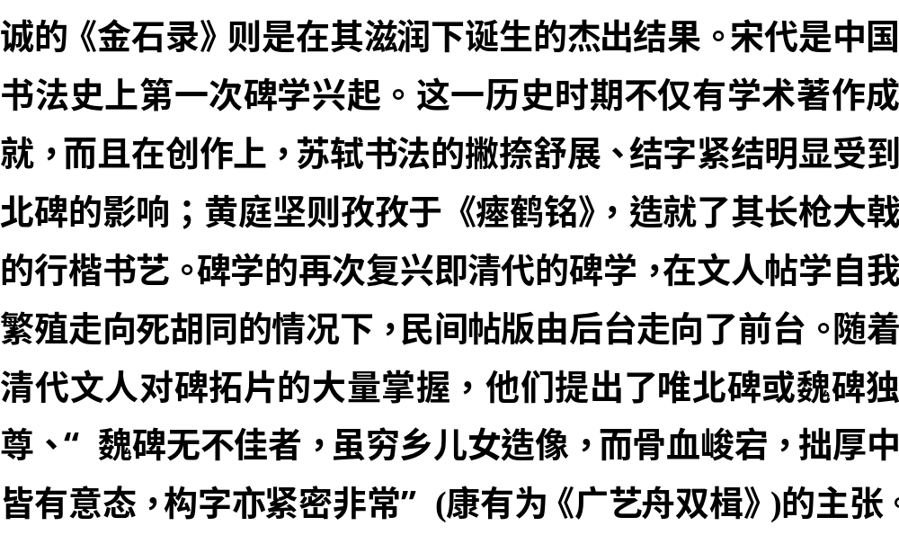
高考现场
因题突破

Slide 53
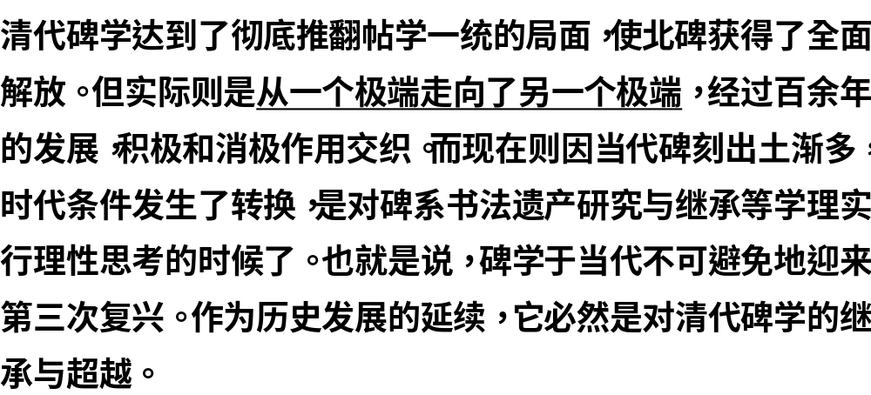
高考现场
因题突破

Slide 54
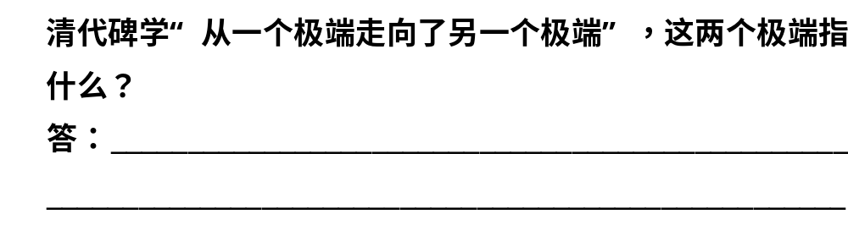
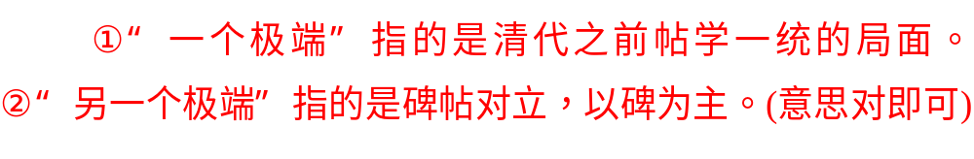
高考现场
因题突破

Slide 55
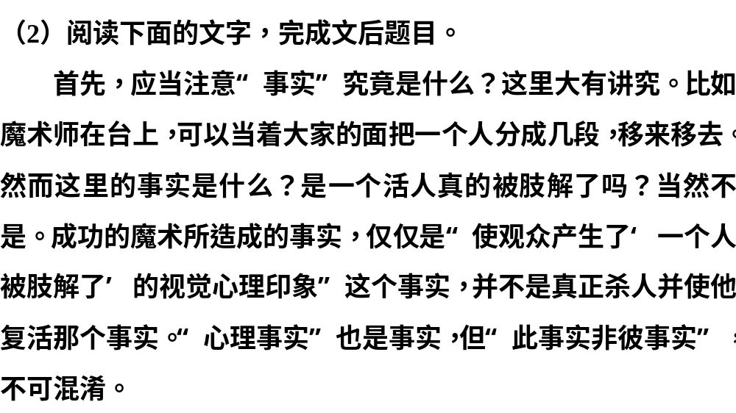
高考现场
因题突破

Slide 56
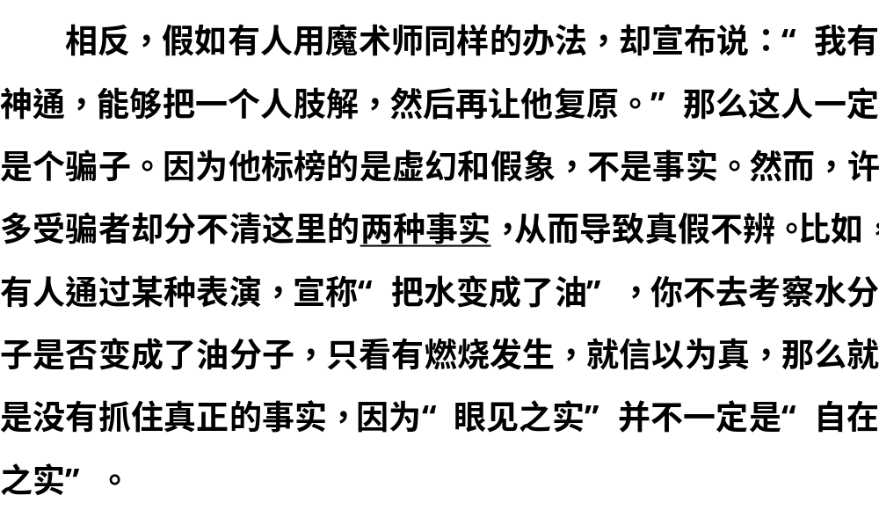
高考现场
因题突破

Slide 57
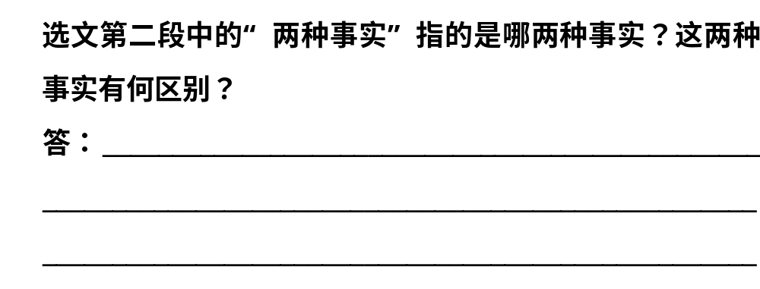

高考现场
因题突破

Slide 58

高考现场
因题突破

Slide 59

高考现场
因题突破

Slide 60

高考现场
因题突破

Slide 61

高考现场
因题突破

Slide 62

高考现场
因题突破

Slide 63

高考现场
因题突破

Slide 64


高考现场
因题突破

Slide 65


Slide 66


Slide 67


Slide 68


Slide 69


Slide 70


Slide 71

此题的解答思路是在把握文本大意的基础之上，把文本分成两层，再把各层中的内容要点分析概括，最后组织语言加以表达。

Slide 72
①艺术追求的是人类情感的普遍性，优秀作品能跨越时空引起人们深层的情感共鸣。②科学追求的是原理的普遍性，应用的广泛也反映了科学原理的普遍性。

Slide 73


Slide 74


Slide 75


Slide 76


Slide 77


Slide 78


Slide 79


Slide 80

现代社会丢失精神家园的人很多，他们渴望寻求心灵归宿；而守望者始终在为这些无家可归的人们建立并坚守精神家园；有人坚守家园，有人渴望回归，人们便有了精神栖息地。

Slide 81


Slide 82


Slide 83


Slide 84


Slide 85


Slide 86


Slide 87


Slide 88


Slide 89


Slide 90


Slide 91


Slide 92

刚性美的特点：雄浑、劲健、沉雄、悲壮、阳刚、刚健。
柔性美的特点：秀丽、纤秾、温柔、委婉、阴柔、典雅。
这两种美的形成有性格和地域的因素。

